Slide 1
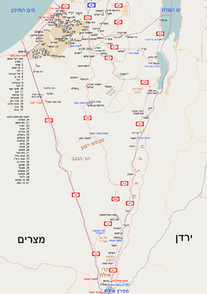
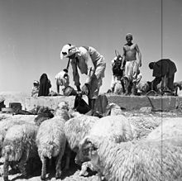
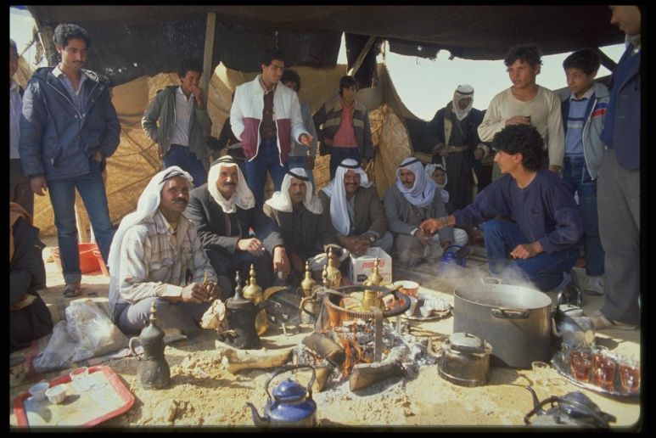
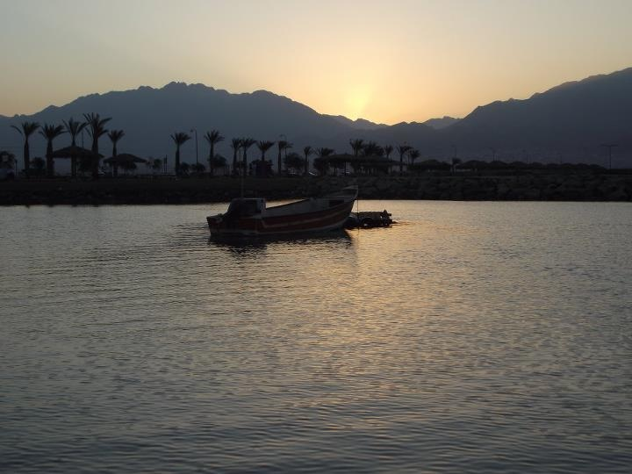
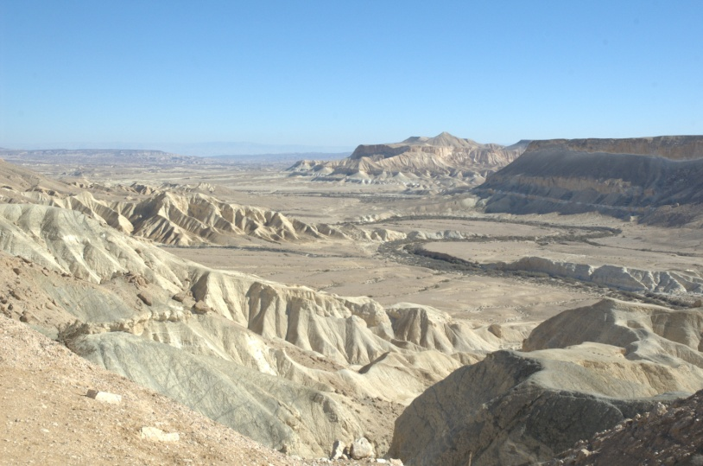
Team 2 46th Class
Southern Tour Plan Presentation to the College Commander
25-28 / 11/2018

Slide 2
Issues for decision and gaps - needs to be updated
Gaps:
Flights
Coordination of lecturers
administration?
Update according to the gaps on Wednesday

Slide 3
כללי:
בתאריכים 26-28.11.2018 יתקיים סיור מב"ל בדרום הארץ להכרות עם חלק נכבד מהנושאים המרכזיים הנלמדים במכללה לביטחון לאומי.
יום הכנה יתקיים בתאריך ה - 25.11.2018 במב"ל.
מטרת על:
הכרות עם אזור הדרום בראיית אתגרי הביטחון הלאומי של ישראל על מרכיביו-ביטחון, יחסי חוץ, חברה וכלכלה.

Slide 4
מטרה מורחבת:
הכרת מרחב הדרום, במיקוד לעזה והעוטף, מרחב באר שבע, איזור דימונה-נבטים, והעיר אילת. הבנת מאפייני המרחב, ההזדמנויות והאתגרים על כלל הצירים, חשיבותו והשפעתו על הביטחון הלאומי.
מטרות המשנה:
הבנת האתגרים הביטחוניים, החברתיים והכלכליים במרחב עזה והעוטף.
הכרות עם נושא הבדואים בנגב, אתגרים והסתכלות לעתיד.
הכרות עם המרחב הייחודי של אילת בהקשרי ביטחוני, כלכלי, חברתי.
הכרות עם מגמת "המעבר לנגב" על כלל מרכיביה, וייחודיות המרחב בהיבטי תשתיות לאומיות.
מיקוד בכל אחת מרגלי הבטל"מ הרלוונטיים למרחב- מדיני, ביטחוני, חברתי וכלכלי, דרך מפגש עם אנשים במרחב ויכולת הבנה ולימוד ישיר באמצעותם.
הנאה וגיבוש חברתי.

Slide 5
לקחים מסיור צפון
שימור:
נגיעה בכלל רגלי הבטל"מ
מיקוד הסיורים למרחבי הליבה – "מה שנותן ערך מוסף על פני ישיבה בכיתה"
איכות המרצים ומיקוד המרצים לתוכן הרלוונטי
פעילות חברתית
שיפור:
זמן לעיבוד צוותי
ריווח הלו"ז
חומרי עזר – מדיה דיגיטאלית, סרטים. חוברת ממוקדת.
טיסה חזור
האם יש לקחים נוספים – לוודא מול הסגל

Slide 6
ההיגיון המסדר בסיור
ביטחוני
זירת עזה על כלל מרכיביה
מדיני
כלכלי
עוטף עזה – חקלאות ואתגריה
חברתי
אתגר ההתיישבות בעוטף עזה
ההקשר היחודי של הקמ"ג
זירת אוגמ"ר 80 ומאפייניה היחודיים
אתגר המשילות בנגב בהקשר הבדואי
ההקשר המדיני בגזרת עזה
המעבר דרומה – השפעות כלכליות
נמ"ת חילופי לנתב"ג
הבדואים בנגב
באר שבע כבירת הנגב
המעבר דרומה – האומנם (צבא, חברה, תשתיות, כלכלה)
אילת – יחודיותה של העיר
התפתחותה של באר שבע ומרכזיותה בהקשר הכלכלי
האתגר הכלכלי הבדואי
ההקשר המדיני בגבול מצריים בזירת אוגמ"ר 80
הזירה הימית בהקשר המדיני
הזירה הימית בהקשר הכלכלי
חה"א כמרכיב בבטחון הלאומי

Slide 7
יום הכנה 25/11
שעה | תוכן | מרצה | ציר העיסוק
13:00-14:00 | אתגרי פיקוד הדרום | אלוף הרצי הלוי -מפקד פיקוד הדרום | ציר ביטחוני
14:00-14:45 | התיישבות הבדווים בנגב | יאיר מעיין - מנכ"ל הרשות לפיתוח והתיישבות הבדויים בנגב | ציר חברתי כלכלי
14:45-15:15 | הפסקה
15:15-16:00 | רצועת עזה – מאמץ התיאום | אלוף פולי מרדכי, מתפ"ש | ציר ביטחוני כלכלי מדיני
16:00-16:30 | תדריך ועדכונים | טישלר / חיים / מיכאל
יום רביעי 21/11
שעה | תוכן | מרצה | ציר העיסוק
15:00 – 15:45 | להכניס כאן את קלמן? אולי את רחלי?
15:45-16:15 | תדריך לסיור | טישלר / חיים / מיכאל
Notes:
עשוי לדרוש יותר משקופית אחת

Slide 8
יום ב' 26/11/2018 – רצועת עזה I באר שבע I דימונה
שעות | נושא | מרצה | מיקום
13:00 – 14:30 | ארוחת צהריים +שיחה עם עמיר פרץ ציר חברתי כלכלי | עמיר פרץ | מסעדה בשדרות
14:30 – 15:00 | נסיעה לבאר שבע
15:00 – 16:00 | שיחה עם ראש עיריית באר שבע ציר חברתי כלכלי | רוביק דנילוביץ | לשכת ראש העיר – אולי באחד הפרוייקטים בעיר?
16:00– 16:30 | נסיעה לחורה
16:30 – 17:30 | ביקור בחורה ציר חברתי כלכלי | ?????? | הכפר הבדואי חורה
17:30 – 19:30 | נסיעה למלון בדימונה + התארגנות
19:30 -20:00 | עיבוד צוותי
20:00 | ארוחת ערב + יציאה לפאב + הופעה
שעות | נושא | מרצה | מיקום
07:00 | יציאה משדה דב (חניית עפר) |  | שדה דב צבאי
08:30 – 09:00 | ארוחת בוקר |  | צפון הרצועה
09:00 – 09:45 | סקירה – אתגרי הביטחון בעזה ציר בטחוני חברתי | מא"ג עזה | צפון הרצועה
09:45 – 10:15 | סקירה על המכשול ציר בטחוני | תא"ל ערן אופיר | צפון הרצועה
10:15– 11:00 | סיור במנהרה ציר בטחוני | מח"ט צפונית | גזרת חטיבה צפונית
11:00- 11:30 | נסיעה לניר עם
11:30 – 12:30 | אתגרי ההתיישבות בעוטף עזה ציר חברתי ביטחוני כלכלי | ראש המועצה | ניר עם
12:30– 13:00 | נסיעה לשדרות

Slide 9
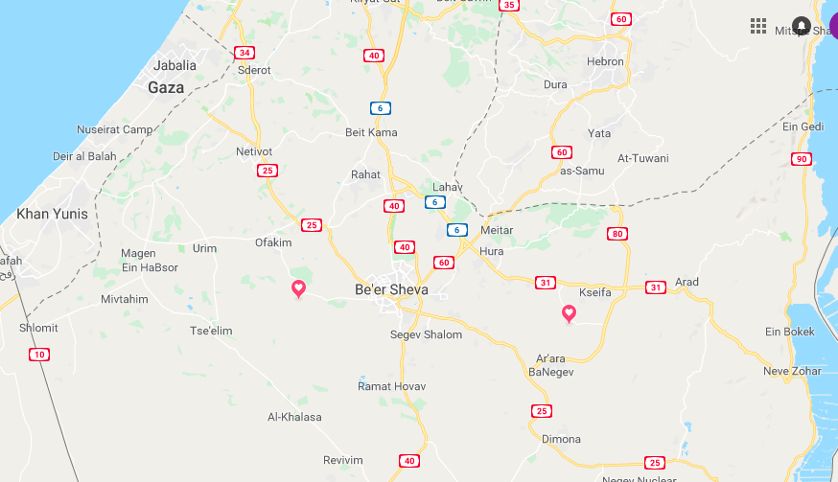
מרחב הסיור – יום ב'

Slide 10
יום ג' 27/11/2018 – דימונה I קמ"ג I ערערה | נבטים
שעות | נושא | מרצה | מיקום
14:30-14:45 | נסיעה לבסיס נבטים
14:45– 16:45 | סיור + סקירה בבסיס נבטים ציר בטחוני חברתי כלכלי | מפקד בסיס נבטים – תא"ל איל גרינבויים מנכ"ל מועצת הנגב – יוהן אטלן | בסיס נבטים
17:00 – 17:30 | טיסה מנבטים לאילת
17:30 – 19:30 | נסיעה למלון, התארגות בחדרים |  | אילת – מלון נובה
19:30 – 20:00 | עיבוד צוותי |  | אילת – מלון נובה
17:30 – 19:30 | נסיעה למלון בדימונה + התארגנות |  | אילת – מלון נובה
19:30 -20:00 | עיבוד צוותי |  | אילת – מלון נובה
20:00 | ארוחת ערב + ערב חופשי | לבדוק אפשרות ארוחת ערב במסעדה | אילת – מלון נובה
שעות | נושא | מרצה | מיקום
06:30 | אימון גופני (רשות) | קיימת בריכה מקורה במלון | מלון דרכים דימונה
07:30 – 08:30 | ארוחת בוקר |  | מלון דרכים דימונה
08:30 – 09:30 | סקירה – אתגרי המרחב הדרומי ציר בטחוני חברתי | מפקד מחוז דרום – ניצב מוטי כהן | אולם הרצאות מלון דרכים דימונה
09:30 – 10:00 | נסיעה לקמ"ג
10:00– 12:00 | סיור בקמ"ג / במפעל רותם ציר בטחוני חברתי כלכלי | מנהל הקמ"ג | קמ"ג דימונה / מפעל רותם
12:00 – 13:00 | ארוחת צהריים |  | קמ"ג דימונה / מפעל רותם
13:00 – 13:30 | נסיעה לערערה
13:30 – 14:30 | הבדויים בנגב ציר בטחוני חברתי כלכלי | ?????????????????? | ערערה

Slide 11
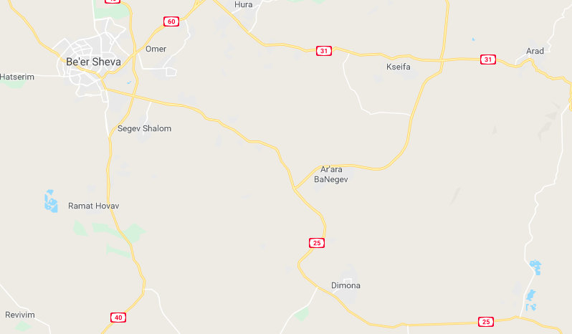
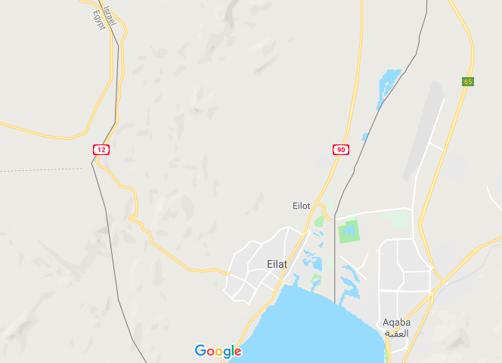
מרחב הסיור – יום ג'

Slide 12
יום ה' 28/11/2018 – גבולות שלום, מסתננים, ים סוף, אילת
שעות | נושא | מרצה | מיקום
06:15– 07:30 | מד"ס בוקר (רשות) | לבדוק אפשרות לקיאקים???
07:30 – 08:30 | ארוחת בוקר |  | מלון נובה
08:45 – 09:45 | שיח עם ראש עיריית אילת ציר חברתי, כלכלי | ראש עיריית אילת | אולם ההרצאות במלון
09:45- 10:15 | נסיעה לזירת ים אילת
10:15 – 12:00 | סקירת מפקד זירת ים + הפלגה ציר ביטחוני | מפקד זירת ים אילת | זירת ים סוף
12:00 – 13:15 | נסיעה לאוגמ"ר 80 + ארוחת צהריים |  | אוגמ"ר 80
13:15 – 15:15 | סיור וסקירה – אתגרי אוגדה 80 והמענה הכולל בהגנת גבולות שלום ציר ביטחוני, חברתי, כלכלי, מדיני | מאו"ג 80 | גזרת ים סוף
שעות | נושא | מרצה | מיקום
15:15- 15:45 | נסיעה לש"ת אילת
16:00 | טיסה לחצרים -> שדה דב -> רמת דוד

Slide 13
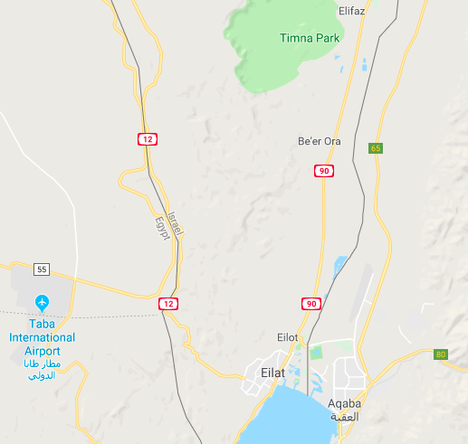
מרחב הסיור – יום ד'

Slide 14
אופן מימוש ארבעת רגלי הביטחון הלאומי בחתך ימי הסיור
מדיני | ביטחוני |  |  | חברתי |  | כלכלי
 |  |  |  |  |  |  |  | יום הכנה
 |  |  |  |  |  |  |  | יום שני
 |  |  |  |  |  |  |  | יום שלישי
 |  |  |  |  |  |  |  | יום רביעי
מקרא
מדיני | ביטחוני | חברתי | כלכלי

Slide 15
הדרכה
תיאום המרצים – סגירת כלל הפערים.
חוברת לסיור בטל"מ בדרום – בהתאם ללקחי סיור דרום.
סרטונים וריבי מדיה תומכת על נושאי הסיור.
תרגום סימולטני.
תיאום מלא עם המפקדים, ראשי רשויות ומרצים.
העברת קו"ח, ביצוע סיכום ומתן תשורה למרצים אזרחים.

Slide 16
מנהלה
סגירת הטיסות (הלוך וחזור).
אוטובוס צמוד.
ארוחות מתואמות.
מענה רפואי- ד"ר שחר שפירא עם תרמיל רופא.
אבטחה- ע"ב 4 חניכים עם נשק אישי ( אקדח).

Slide 17
שאלות לעיבוד לצוותים
עפ"י מודל ניתוח s.w.o.t " הבטן הרכה" היא המפגש בין החולשה לאיום. מהי להבנתכם הבטן הרכה של הביטחון הלאומי בדרום?
עפ"י מודל ניתוח s.w.o.t " המנופים" הם המפגש בין החוזקות להזדמנויות. מהם לדעתכם המנופים של הביטחון הלאומי בדרום?
הביטחון הלאומי מושתת על ארבע רגליים - ביטחונית, מדינית, כלכלית וחברתית. האם לדעתכם יש איזון בעוצמות בין הרגליים השונות בהקשר של הביטחון הלאומי בדרום (או שיש רגליים חזקות מאוד לעומת חלשות מאוד..)?
האם לדעתכם חזון בן גוריון ליישוב הנגב במגמת מימוש? מהם האתגרים המרכזיים בנושא זה? האם הסיסמא "המעבר דרומה" אכן מתממשת?

Slide 18
להוסיף שקף סיכום – אחרי שהכל יהיה מוכן.

